Slide 1
Programa de capacitación a colaboradores
CUARTA sesión
CREACIÓN DE AULAS VIRTUALES Y PÁGINAS WEB EDUCATIVAS
«Dime y lo olvido, enséñame y lo recuerdo, involúcrame y lo aprendo.»
Nivel de Profundización
Propuesta de Formación Docente Red de Tecnología

Slide 2
Agenda
Bienvenida recomendaciones
Retroalimentación sesión Número Tres
Estudi@ndo y @prendiendo : AULAS VIRTUALES DE APRENDIZAJE Y PÁGINAS WEB
Pr@ctica Docente: Herramientas office 365 vs Google Drive
Estudi@ndo y @prendiendo: Socialización actividades sesión tres
Pr@ctica Docente: Elaboración evaluación on-line

Slide 3
Propósitos
Para la sesión Presencial y No presencial
Diseñar un ambiente de aprendizaje Wiki o Web
Usar algunas Herramientas de la web 2.0 para publicar temáticas relacionadas en el aula virtual y en la página web
Iniciar la planeación y creación de un unidad didáctica de aprendizaje( Digitalizar el documento de Word)

Slide 4
Rec@pitulemos
Retroalimentación Tercera sesión:
¿Cuáles son las ventajas y desventajas de evaluar el estudiante online?
¿Cuál es el seguimiento que debe hacer el docente en una evaluación online?
¿Qué elementos debería a tener una evaluación online para garantizar un aprendizaje significativo?

Slide 5
Estudi@ndo y @prendiendo
¿Qué es un aula virtual de aprendizaje?
Son espacios y sitios en la web pensados para la enseñanza y con la idea de hacer un uso educativo de internet. Esto es lo que algunos especialistas de la temática han llamado “aulas virtuales”.
Las características básicas que presentan las aulas virtuales son las siguientes:
Una organización menos definida del espacio y el tiempo educativos.
Uso más amplio e intensivo de las TIC
Planificación y organización del aprendizaje más guiado en sus aspectos globales
Forma telemática de llevar a cabo la interacción social
Desarrollo de las actividades de aprendizaje más centrado en el estudiante
.

Slide 6
¿Qué es un página web?
Se conoce como página web al documento que forma parte de un sitio web y que suele contar con enlaces (también conocidos como hipervínculos o links) para facilitar la navegación entre los contenidos.

Slide 7
Las páginas web están desarrolladas con lenguajes de marcado como el HTML, que pueden ser interpretados por los navegadores. De esta forma, las páginas pueden presentar información en distintos formatos (texto, imágenes, sonidos, videos, animaciones), estar asociadas a datos de estilo o contar con aplicaciones interactivas.
Entre las múltiples características que tiene una página web y que sirven para identificarla se encuentran las siguientes: cuenta con información textual y también con material de tipo audiovisual, está dotada de un diseño atractivo, está optimizada y ejerce como la tarjeta de presentación de una empresa, una persona o un profesional concreto.
Lee todo en: Definición de página web - Qué es, Significado y Concepto http://definicion.de/pagina-web/#ixzz2gP8oxFuJ

Slide 8
Estudi@ndo y @prendiendo
Entra y regístrate en: http://www.redalumnos.com
Mira esta presentación para guiarte
http://www.slideshare.net/redAlumnos/cmo-crear-un-aula-virtual
Otra opción para crear un aula virtual
http://www.edu20.org/
Mira estos archivos que de dirán el paso a paso:
http://www.youtube.com/watch?v=RAtGCaU2Q5o
http://www.uprm.edu/ideal/edu20_videos/tutorial_edu20_1_creando_cuenta/tutorial_edu20_1_creando_cuenta.html

Slide 9
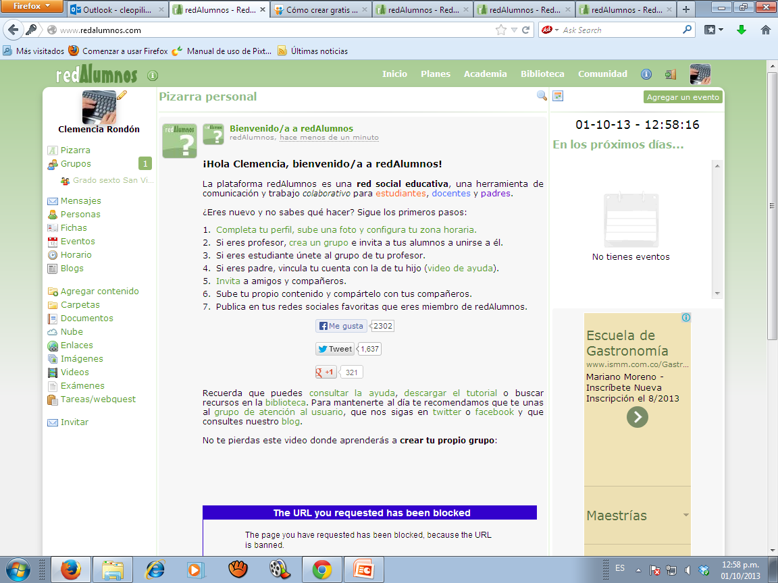
Estudi@ndo y @prendiendo

Slide 10
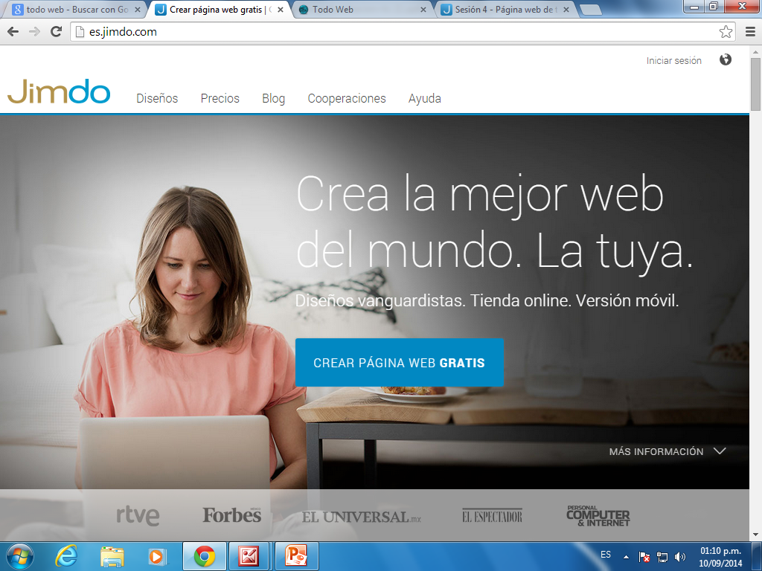
Estudi@ndo y @prendiendo
Para crear una página web entra a
http://www.jimdo.com

Slide 11
Pr@ctica Docente
Crea tu página web excelentes herramientas de trabajo para los estudiantes

